Slide 1

Elektroninės parduotuvės valdymo sistema
Atliko:
IFZ-8/1 grupės. studentai
Deimantė Jokūbaitytė
Martynas Šaparnis
Emilija Andriuškaitė
Arūnė Šiaučiulytė

Slide 2
Komandos nariai ir jų pareigos
Deimantė Jokūbaitytė - deimante.jokubaityte@ktu.edu, IFZ-8/1 - Kodavimas/Testavimas
Emilija Andriuškaitė - emilija.andriuskaite@ktu.edu, IFZ-8/1 -Kodavimas/Koordinavimas
Martynas Šaparnis - martynas.saparnis@ktu.edu, IFZ-8/1 - Kodavimas/Administravimas
Arūnė Šiaučiulytė – arune.siauciulyte@ktu.edu, IFZ-8/1 –
Kodavimas/Dizainas

Slide 3

Patikslinta projekto užduotis
Programos pagrindinis uždavinys yra padėti organizuoti turimus resursus bei darbuotojus, tad ji turi būti pritaikyta įvairiems uždaviniams, tokiems kaip: knygų savybių (pavyzdžiui nuolaidų) redagavimas bei sandėlyje dirbančių žmonių administravimas

Slide 4
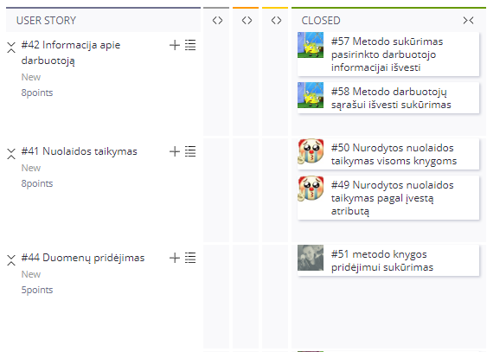
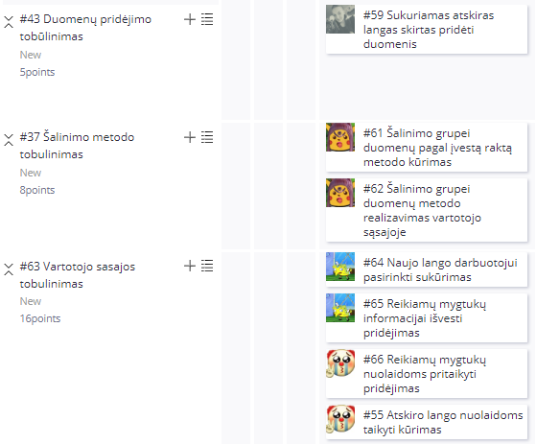
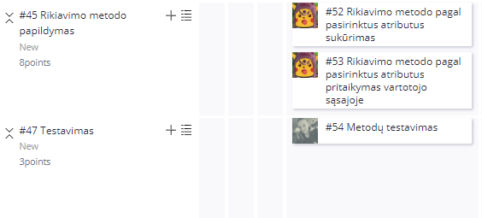
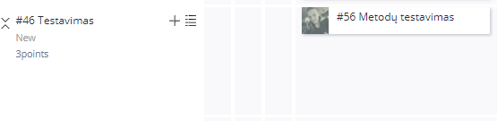
sprintų Kanban langų iškarpos
2 sprinto
3 sprinto

Slide 5
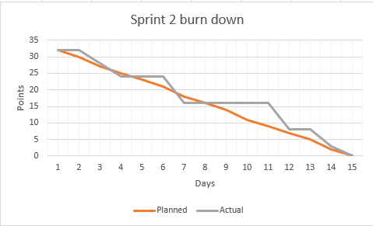
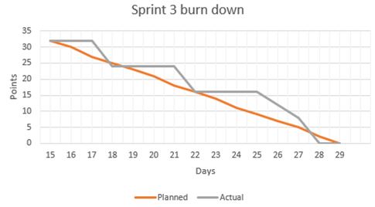

Sprintų Burn down grafikai
2 sprinto
3 sprinto
Taškų pasiskirstymas:

Slide 6
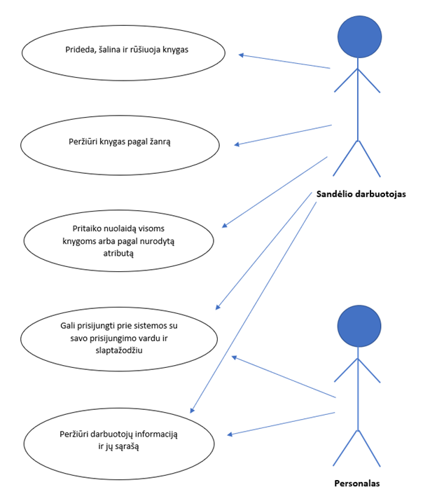
PANAUDOS Atvejų diagrama

Slide 7
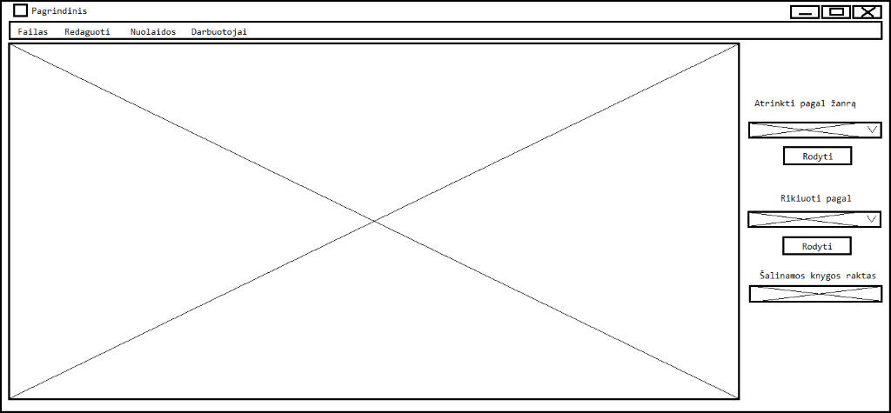
Pokyčiai programoje (1)
Pagrindinis langas

Slide 8
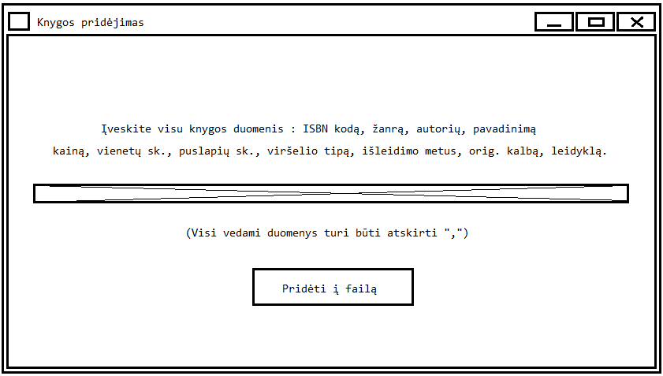
Pokyčiai programoje (2)
Knygos pridėjimo langas

Slide 9
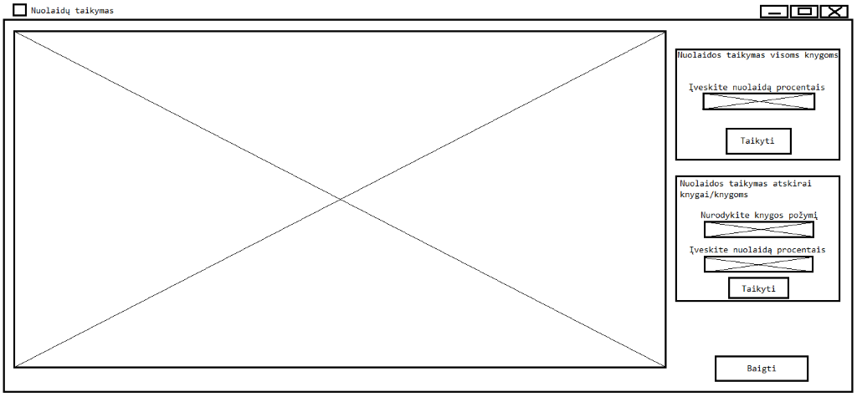
Pokyčiai programoje (3)
Nuolaidos taikymo langas

Slide 10
Išvados
Nors šis etapas buvo ne toks organizuotas kaip pirmasis, norimi darbai buvo atlikti, nors ir ne pagal grafiką;
Programa buvo tobulinama kaip planuota, patobulintos pirmo sprinto funkcijos (pavyzdžiui nuolaidą galima pritaikyti ne tik visoms knygoms bendrai bet ir tam tikroms knygoms (ar knygai) nurodant atributą. Panašiai patobulintos ir šalinimo bei pridėjimo funkcijos;
Pridėtos funkcijos kaip pasirinkto darbuotojo informacijos išvedimas ar viso sąrašo išvedimas.
Taigi manome šie du sprintai pavyko gerai, nors žinoma dar yra kur tobulėti.

